Slide 1
Chapter 03
웹 프로그래밍의 기초

Slide 2
HTML 기초
CSS 기초
자바스크립트 기초
[실습 3-1] 회원 가입 폼 만들기
[실습 3-2] ToDo 리스트 앱 만들기

Slide 3
HTML, CSS, 자바스크립트의 기초 개념을 익힌다.
HTML, CSS, 자바스크립트의 상호작용 원리를 익힌다.
실습을 통해 웹 페이지를 직접 구성하면서 실전 감각을 익힌다.

Slide 4
Section 01
HTML 기초

Slide 5
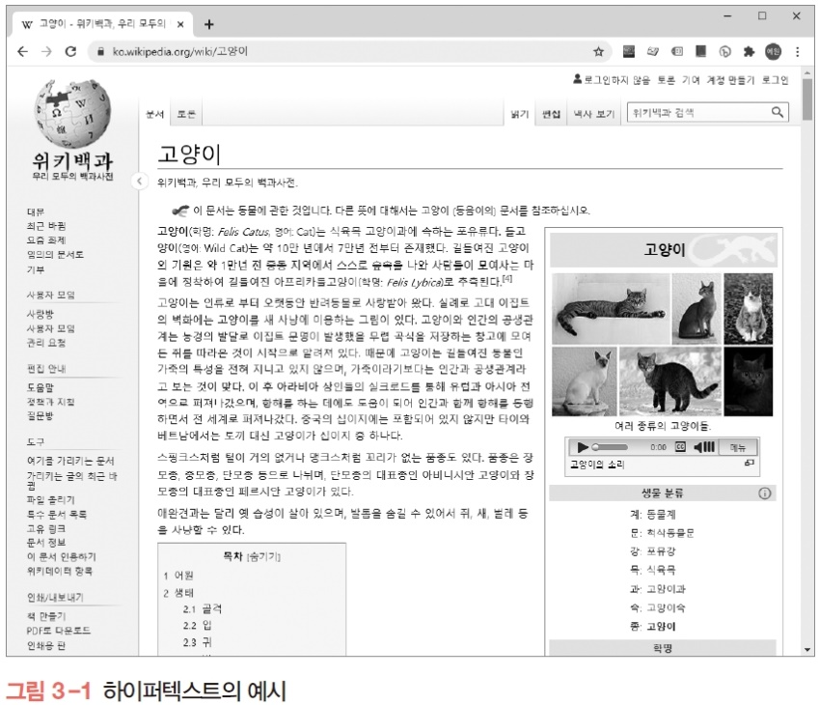
HTML이란?
HTML(HyperText Markup Language)
모든 웹 콘텐츠는 HTML로 이루어져 있음
웹 브라우저는 서버로부터 전달받은 HTML 문서의 구조를 해석해 화면을 구성함
클라이언트인 웹 브라우저가 서버로부터 수신하는 데이터의 구조는 HTML임
하이퍼텍스트(HyperText)
다른 정보와 연결된 텍스트를 의미하며 사용자가 관련 문서를 링크를 통해 이동하며 정보를 얻을 수 있음
초기 월드 와이드 웹은 바로 이러한 정보의 연결에 중점을 두고 설계됨

Slide 6
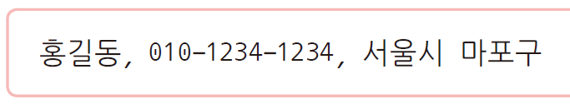
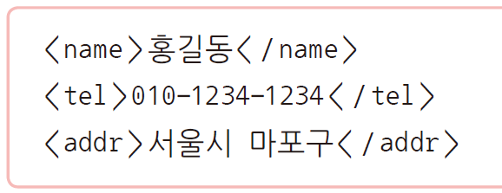


HTML이란?
마크업 언어(Markup Language)
텍스트에 의미를 부여하기 위해 문서에 주석을 다는 표현 시스템
표현하고자 하는 정보가 있을 때 정보의 앞뒤에 태그(Tag) 표기를 달아 정보에 의미를 부여하는 형식
예) <h1>안녕하세요?</h1>
XML(eXtensible Markup Language)
HTML보다 범용적으로 사용할 수 있는 마크업 언어
HTML : 사용할 수 있는 태그의 종류가 정해져 있음 XML : 자신만의 규격을 정의할 수 있음
<단순한 텍스트 정보>
<XML로 표현된 정보>

Slide 7
HTML의 기본 용어
태그(Tag)
태그는 < >를 사용하여 나타냄
태그는 일반적으로 시작과 끝을 표시하는 2개의 쌍으로 이루어져 있으며, 종료 태그 앞에는 /를 붙여야 함
사용할 수 있는 태그는 표준으로 정해져 있으며 태그마다 역할이 다름
태그의 특징
모든 태그가 종료 태그를 가지는 것은 아님
태그 이름은 대소문자를 구분하지 않음
태그에 추가적인 정보 부여는 속성을 사용함

Slide 8
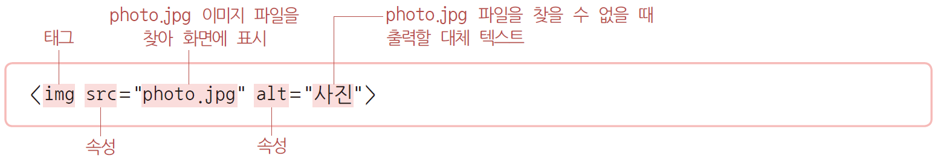
HTML의 기본 용어
속성(Attribute)
태그에 추가 정보를 제공하기 위해 사용함
사용할 수 있는 속성 역시 정해져 있음
디자인과 관련된 속성은 거의 사용하지 않고 뒤에서 배울 CSS를 사용함

Slide 9
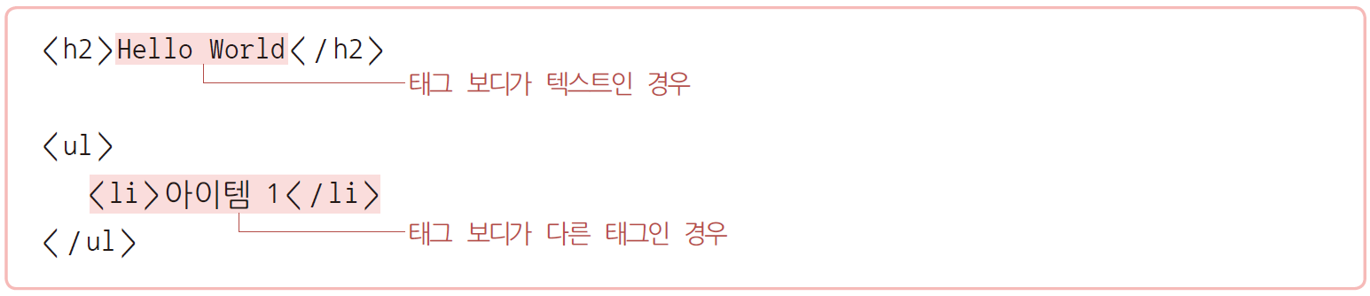
HTML의 기본 용어
태그 보디(Tag Body)
시작 태그와 종료 태그 사이에 위치하는 내용(콘텐츠)을 의미함
대체로 텍스트가 위치하며, 다른 태그를 태그 보디에 둘 수도 있음
즉 태그 사이에 다른 태그를 위치시키는 것이 가능함
단, 태그 사이에 부모-자식 관계가 정해져 있는 경우 규칙을 따라야 원하는 결과물을 보여줌

Slide 10
HTML의 기본 용어
시맨틱 태그(Semantic Tag)
HTML5에서 도입된 개념으로, 특별한 의미를 가지는 태그를 말함
문서의 구조를 정의하는 데 주로 사용됨
시맨틱 태그 그 자체로는 별다른 역할을 수행하지 않고 화면 디자인에도 영향을 미치지 않지만 코드의 가독성을 높이는 데 도움을 줌
또한 부모-자식 관계 없이 다른 태그를 자유롭게 사용할 수 있음

Slide 11
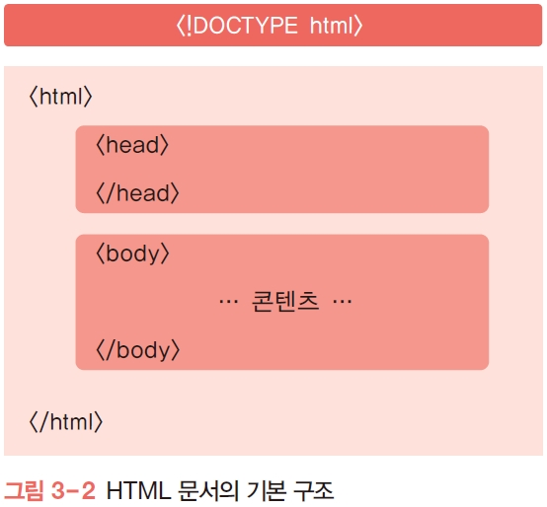
HTML 문서의 구조
<!DOCTYPE html>: HTML5 문서를 선언하는 구문으로 웹 브라우저에 문서가 HTML5로 작성됨을 알림
<html> … </html>: HTML 문서의 시작과 끝을 의미함
<head> … </head>: CSS, 자바스크립트, 메타 태그 등이 위치함
<title> 태그 : 문서의 상단 제목을 표시
<meta> 태그 : 문서의 정보를 설정하는 등도 포함
<body> … </body>: 문서 본문에 해당하는 부분으로 실제 화면에 나타나는 메인 부분

Slide 12
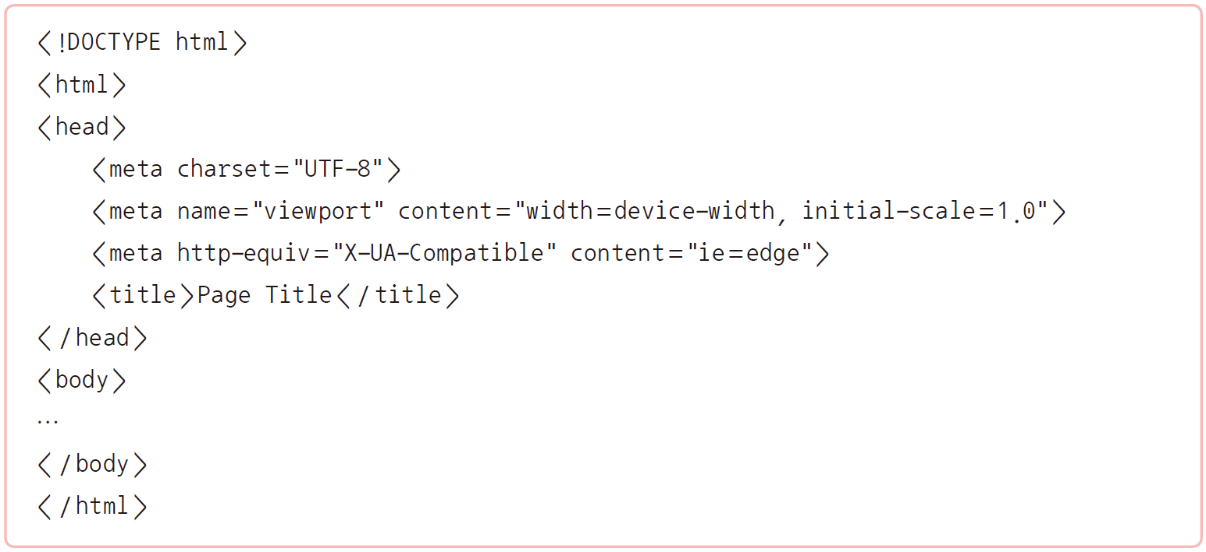
HTML 문서의 구조
자동 생성된 HTML 기본 템플릿의 예
<charset>: 캐릭터 세트로 정상적인 한글 처리를 위해서는 반드시 ‘UTF-8’로 설정
<viewport>: PC, 모바일 등의 서로 다른 크기의 단말기에서 화면 최적화를 위한 설정
<http-equiv>: HTTP 헤더 정보를 설정하는 속성
<X-UA-Compatible>: 브라우저의 호환성 보기 설정
‘ie=edge’ : 항상 최신 렌더링 엔진을 사용함을 의미

Slide 13
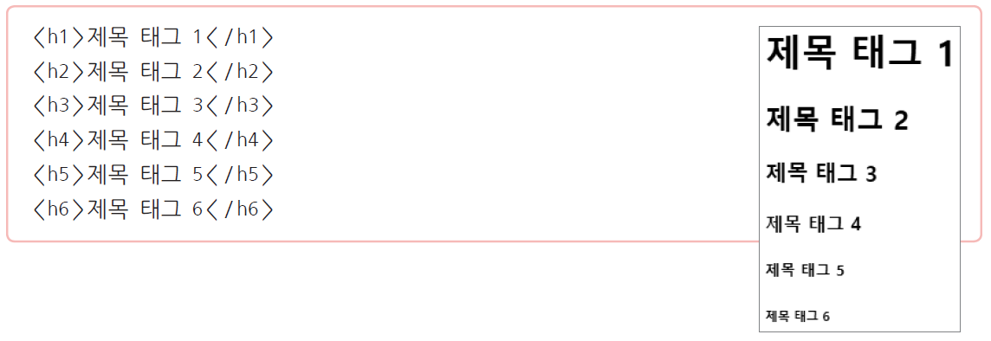
HTML의 기본 태그
제목 태그
제목 태그는 <h1>~<h6>까지 있으며, 숫자가 작을수록 큰 글자로 출력됨
단순히 텍스트의 크기를 지정하는 용도가 아니라 문서에서 제목으로 사용될 텍스트에 사용하는 태그를 의미함
어떤 의미에서는 시맨틱 태그로도 볼 수 있다.
즉 <h1>~<h6>을 제목에서의 상-하위 개념으로 이해하는 것이 좋음
제목 태그가 중요한 이유는 SEO(Search Engine Optimization)임
SEO : 구글과 같은 검색 엔진에서 우리가 만든 HTML 문서의 내용이 잘 검색될 수 있도록 최적화 작업

Slide 14
HTML의 기본 태그
문단 태그
<p> 태그 : 문단(Paragraph)을 구분하기 위해 사용
HTML에서는 연속된 공백이나 줄 바꿈은 단순한 공백으로 처리하기 때문에 문단 구분을 할 때는 <p> 태그를, 줄을 바꿀 때는 <br> 태그를 이용함
줄 바꿈뿐만 아니라 공백도 별도 처리가 필요함
여러 공백을 표현하려면 ‘&npsp;’를 필요한 만큼 입력하거나 CSS로 여백 설정

Slide 15
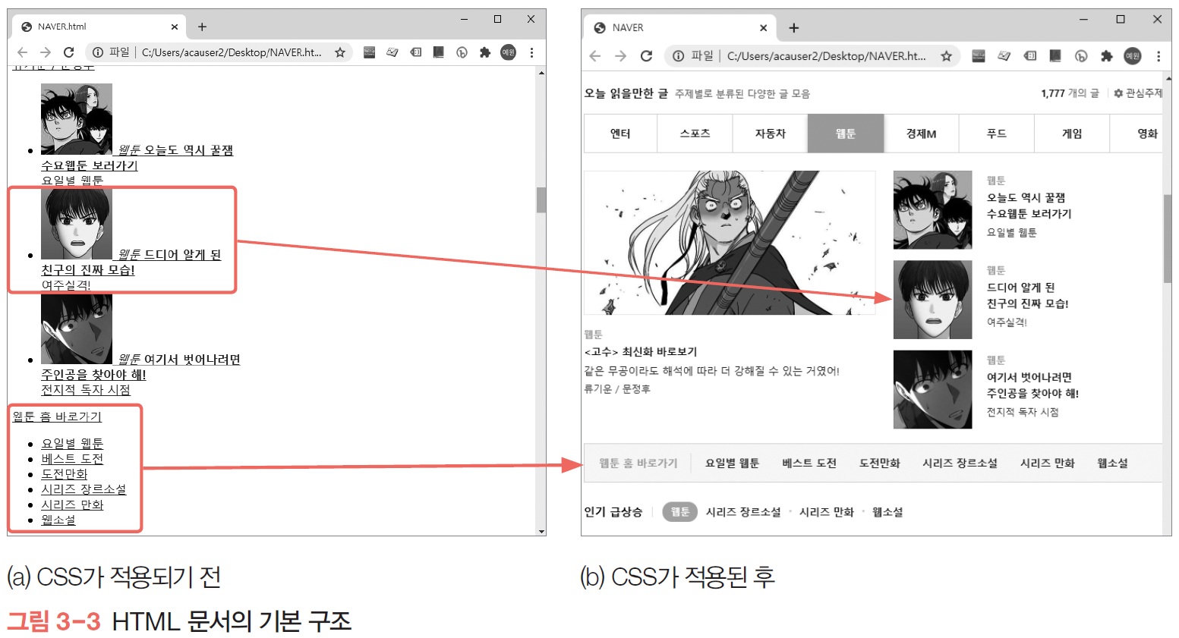
HTML의 기본 태그
목록 태그
목록 태그는 최신 HTML 문서 작성법에서 매우 중요한 부분임
대다수의 콘텐츠가 목록 형태로 정의될 정도로 많이 사용됨
예) 신문기사 목록 : 하나의 신문기사는 <div>로 묶이고 이 안에 제목, 작성일, 신문사, 기자 이름 등이 목록으로 들어가는 구조

Slide 16
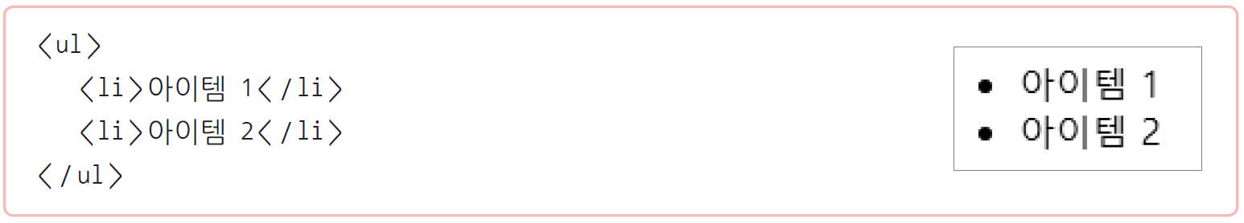
HTML의 기본 태그
목록 태그 사용법
<ul>: 순서가 없는 목록
<ol>: 순서가 있는 목록
<ol>보다는 <ul>을 주로 사용함
<li>: 리스트의 아이템

Slide 17
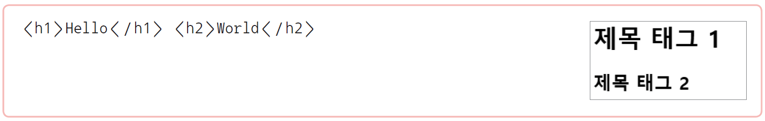
블록 태그와 인라인 태그
블록 태그
라인 전체를 사용하는 태그
즉 다른 태그 요소와 같은 라인에 배치할 수 없음
대표적인 블록 태그

Slide 18
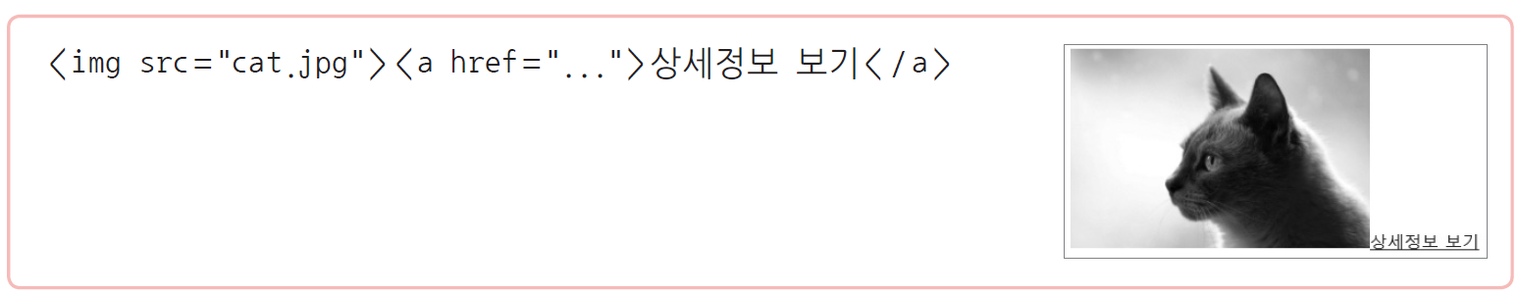
블록 태그와 인라인 태그
인라인 태그
다른 태그 요소와 같은 라인에서 나란히 배치될 수 있는 태그
경우에 따라 블록/인라인 두 가지 형식을 혼합한 ‘inline-block’속성을 사용하기도 함
대표적인 인라인 태그

Slide 19
Section 02
CSS 기초

Slide 20
CSS란?
CSS
글씨의 색상이나 크기, 이미지 크기나 배치 방법 등 웹 문서의 디자인 요소를 담당
CSS의 장점
웹 문서의 내용과 별개로 디자인만 바꾸거나, 디자인은 그대로 두고 웹 문서의 내용 변경이 용이함
다양한 기기(PC, 스마트폰 등)에 맞게 탄력적으로 디자인이 바뀌도록 반응형 디자인(Responsive Design)을 구현할 수 있음
동일한 문서 구조이더라도 서로 다른 CSS 테마 적용이 가능함

Slide 21
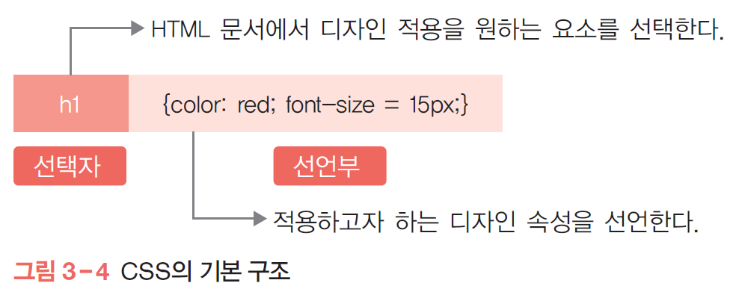
CSS란?
CSS의 동작 원리
CSS 구문은 선택자와 선언부로 구성됨
선택자는 디자인을 적용하고자 하는 HTML 요소이므로 선택자 정의가 중요함
선언부는 { } 블록을 사용하며, 다수의 속성을 포함함
각 속성 정의는 ‘속성:값;’ 형식이며 항상 세미콜론(;)으로 끝남

Slide 22
스타일 시트 작성과 실행
CSS를 HTML에 적용하기 위한 방법
인라인 스타일 시트 : HTML 태그에 CSS 속성을 정의함
내장 스타일 시트 : HTML 문서의 <head> 부분에 CSS 정의 부분을 포함함
주의할 점) 현재 작성한 문서에만 적용됨
외장 스타일 시트 : 별도의 CSS 파일을 생성한 후 HTML 문서에 링크로 포함함
주의할 점) 하나의 파일로 여러 문서에 적용 가능함
CSS의 중첩(Cascading) 적용 방식
CSS는 위에서 아래로 중첩되는 방식임
외장 CSS에서 적용한 디자인 속성은 내장 스타일 시트에서 수정하거나 속성을 추가할 수 있음
셀렉터의 중첩에 의해 발생하는 경우에도 동일하게 적용됨

Slide 23
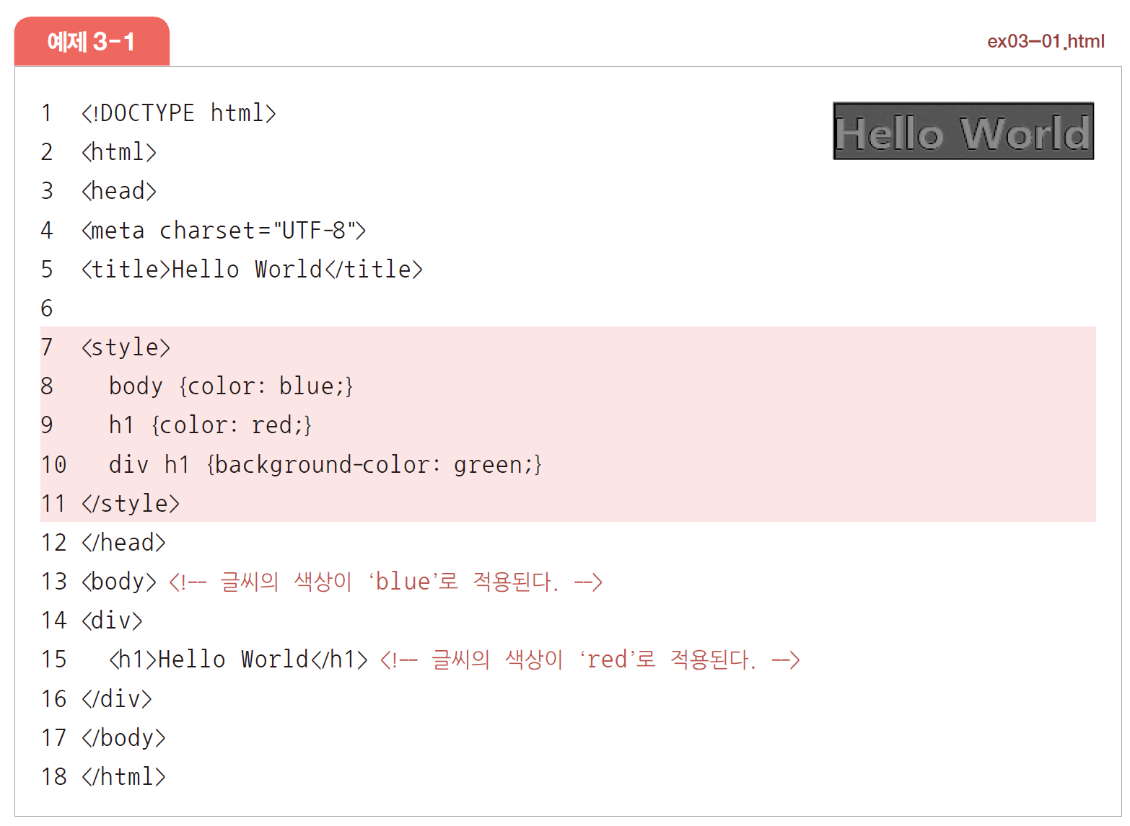
스타일 시트 작성과 실행
내장 스타일 시트를 통해 CSS를 적용한 예제

Slide 24
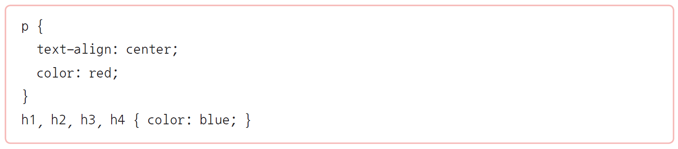
셀렉터의 개념
셀렉터(Selector)
선택자의 다른 명칭
HTML 문서에서 특정 부분을 선택하기 위한 구문을 의미함
기본적인 선택자 : 태그, 아이디, 클래스
태그 셀렉터
태그는 HTML의 기본 구성요소로, 태그 이름으로 요소를 선택함
태그는 중복 사용되기 때문에 특정 영역을 선택하기보다는 공통 디자인 속성을 정의하는 데 사용됨
같은 디자인 속성을 적용할 여러 태그는 콤마(,)로 나열해 일괄 적용할 수 있음

Slide 25
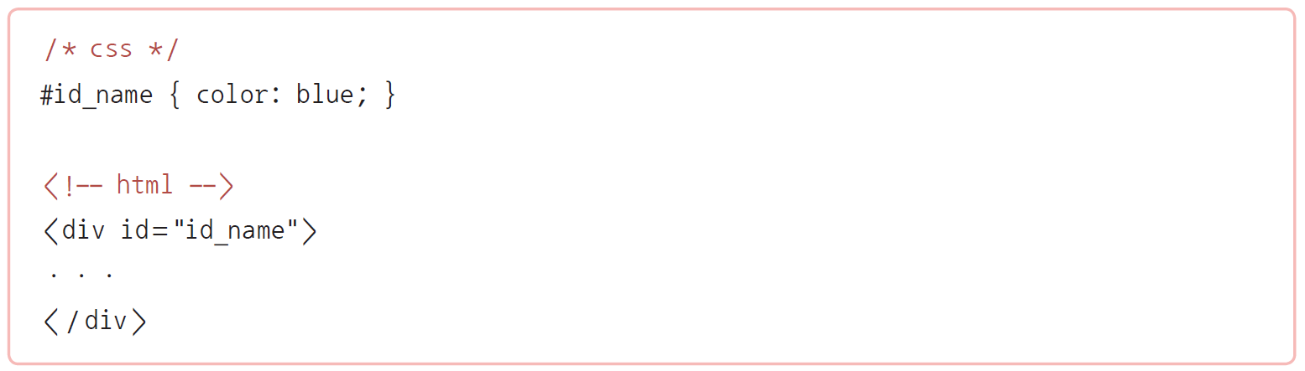
셀렉터의 개념
아이디 셀렉터
아이디(Id) 속성을 사용함
문서에 존재하는 유일한 값으로 아이디를 지정하여 특정 요소를 가장 확실하게 선택할 수 있는 방법
한 곳만 선택이 가능한 셀렉터로 보통 문서의 전반적인 구조에 해당하는 부분에 사용하고 서로 다른 문서 간에도 동일 규격을 따르는 경우 재활용이 가능하도록 설계
아이디가 선택자로 올 때는 HTML에서 지정한 아이디 앞에 #을 붙여 정의

Slide 26
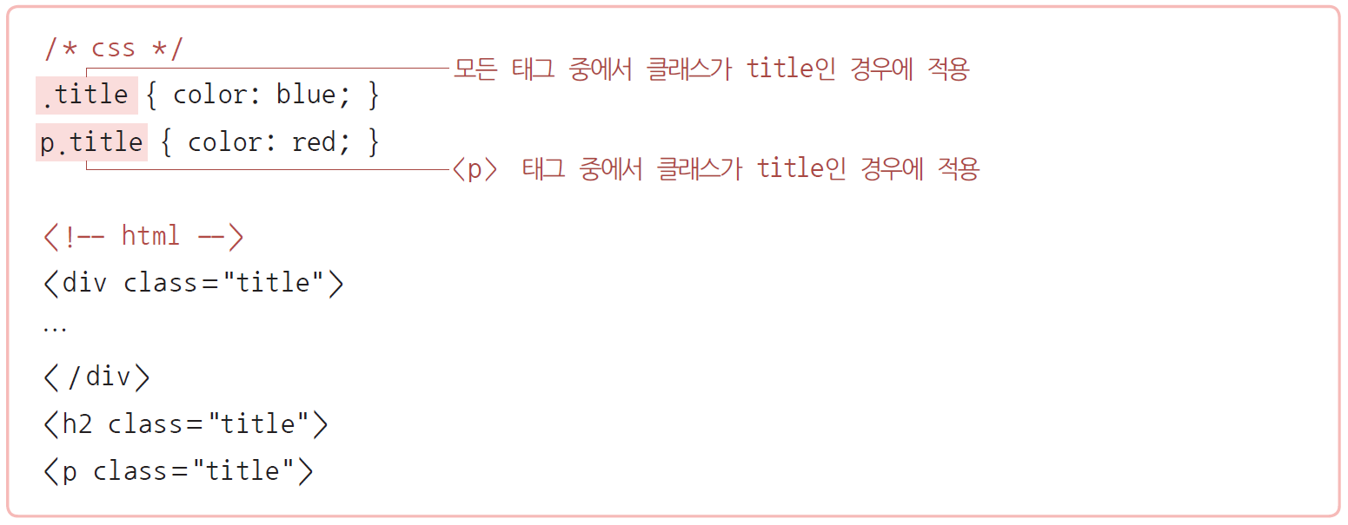
셀렉터의 개념
클래스 셀렉터
가장 대표적인 CSS 셀렉터
클래스(Class) 이름으로 구분해 스타일을 만들어두고 HTML에서 클래스 속성을 적용해 원하는 디자인을 적용하는 방법
즉 CSS 선언이 먼저이고 HTML에서 이를 사용하는 개념
재활용이 용이하고 누구나 사용할 수 있도록 라이브러리 등을 만드는 데도 기본이 되는 방법임
HTML 요소의 클래스가 선택자로 올 때는 클래스 앞에 온점(.)을 붙여 정의함

Slide 27
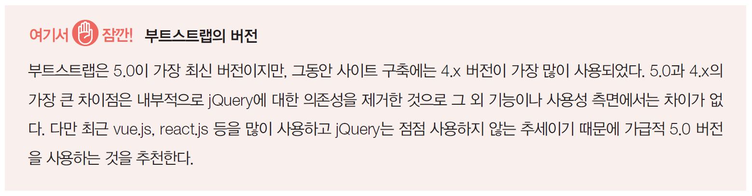
부트스트랩이란?
부트스트랩(Bootstrap)
가장 대표적인 오픈소스 CSS 라이브러리
일관된 디자인이 적용된 컴포넌트가 클래스 형태로 정의되어 있고, 원하는 디자인 적용을 위해서는 해당 클래스를 적절한 태그에서 사용하는 형식
부트스트랩을 사용하기 위한 방법
전체 소스코드를 내려받아 원하는 부분을 수정해 프로젝트에서 사용하는 방법
단순히 CSS 링크만 이용하여 기본 설정 형태로 바로 사용하는 방법

Slide 28
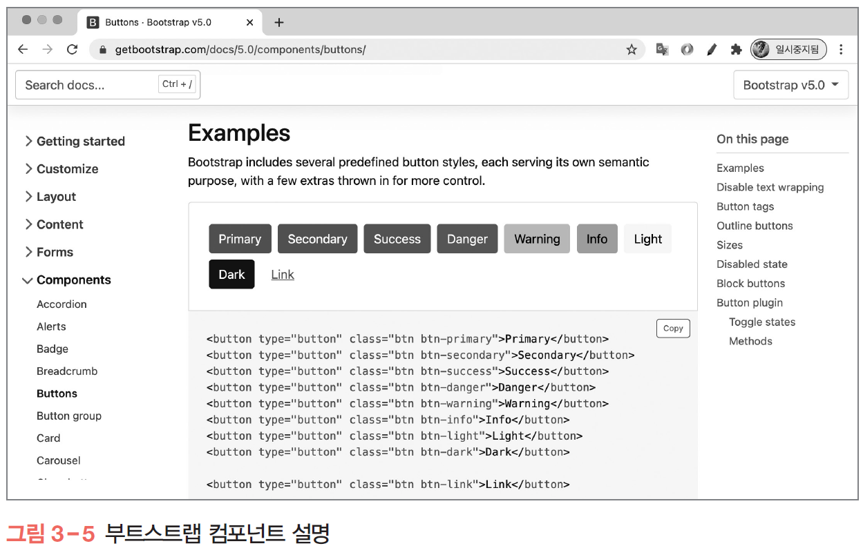
부트스트랩이란?
부트스트랩을 활용한 버튼 만들기
부트스트랩 홈페이지(https://getbootstrap.com)에서 버튼에 대한 설명을 보고 원하는 모양의 버튼 클래스 샘플을 사용하기

Slide 29
부트스트랩이란?
부트스트랩을 활용한 버튼 만들기
부트스트랩 속성은 중첩해서 사용할 수 있어 여러 속성을 다양한 형태로 바꾸기
배경은 파란색, 폭은 브라우저 크기의 75%
div 박스와 상단 마진은 5(1~5 가능)
박스 테두리에 그림자 효과를 추가한 간단한 박스 영역 생성

Slide 30
Section 03
자바스크립트 기초

Slide 31
자바스크립트란?
자바스크립트(Javascript)
정적인 HTML 콘텐츠에서 사용자와 상호작용하며 동적으로 변경하는 부분을 담당
객체(Object) 기반의 스크립트 언어로 기본적으로는 웹 브라우저에서 해석되는 인터프리터 언어임
Node.js와 같은 프레임워크를 사용하면 서버 프로그래밍에도 사용할 수 있음
자바스크립트의 특징
동적이며 타입을 명시할 필요가 없는 인터프리터 언어
객체지향 프로그래밍과 함수형 프로그래밍을 모두 표현할 수 있음
HTML의 내용, 속성, 스타일을 변경할 수 있음
이벤트를 처리하고 사용자와의 상호작용을 가능하게 함
서버와 실시간 통신 기능을 제공

Slide 32
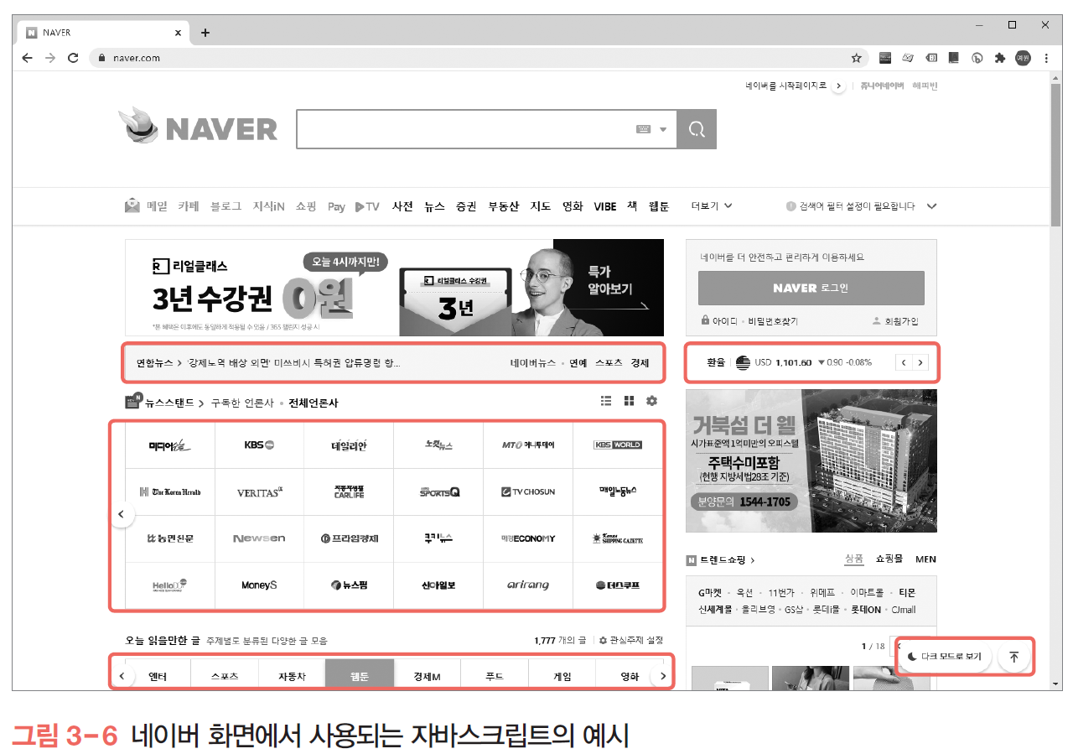
자바스크립트란?
자바스크립트의 현황
뷰(Vue), 앵귤러(Angular), 리액트(React)와 같은 프런트엔드 프레임워크에서부터 Node.js를 기반으로 하는 서버 프로그래밍 영역까지 자바스크립트가 널리 사용됨
자바스크립트는 네이버, 구글과 같은 웹 서비스에서부터 데스크톱 응용 프로그램까지 사용되지 않는 곳이 없음

Slide 33
자바스크립트란?
자바스크립트가 사용되는 기능
최신 뉴스 제목, 뉴스, 환율 등이 자동으로 스크롤되는 화면
쇼핑, 뉴스 스탠드 등에서 현재 화면은 유지하면서 해당 콘텐츠의 페이지 섹션의 페이지만 좌우로 변경되는 화면
웹 페이지에 날씨 정보 출력(날씨 정보 사이트에 실시간 데이터 요청 후 출력)
홈쇼핑 등에서 웹 브라우저를 통한 고객 상담 채팅
클릭하면 숨겨진 메뉴가 나오거나 탭 형태의 화면 구성
선택에 따라 일부 화면이 바뀌거나 움직이는 형태

Slide 34
자바스크립트의 기본 문법
자바스크립트가 지원하는 프로그램 구성요소
변수, 함수, 객체, 클래스
반복문, 조건문
배열, 리스트, 맵(Map) 등의 자료 구조
비동기 처리 지원
HTTP 요청 및 응답 처리
HTML 문서에 접근할 수 있는 내장 객체와 함수
이를 통해 DOM(Document Object Model)을 다룰 수 있음
객체를 정의하는 JSON(JavaScript Object Notation) 구문

Slide 35
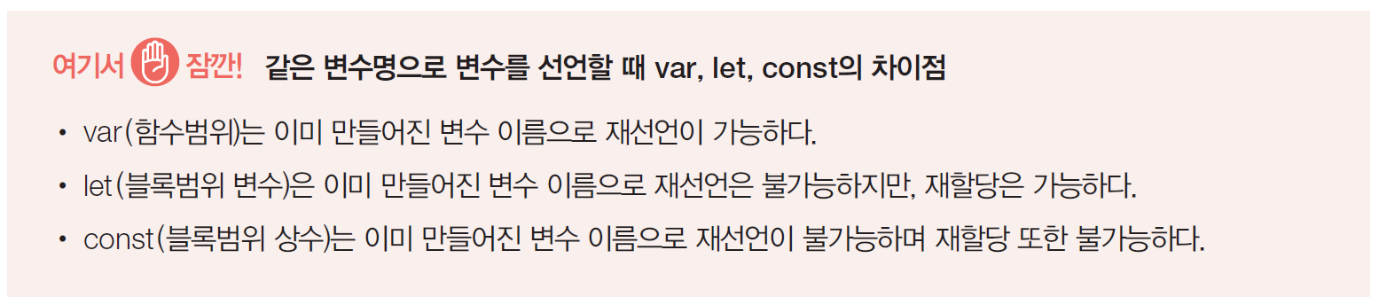
자바스크립트의 기본 문법
자바스크립트의 문법적 특징
변수 타입을 따로 지정하지 않으며, 선언은 var, let, const를 사용함
범위 지정 없이 변수를 선언하면 전역변수가 되고 위치에 상관없이 호이스팅(끌어올림)되므로 주의해야 함
문자열을 표현할 때는 큰따옴표(“”)와 작은따옴표(‘ ’ )를 모두 사용할 수 있음
함수형 언어를 지원하며 함수는 변수, 함수 인자, 객체 멤버 등에 사용될 수 있음
<script> 태그는 HTML의 <head>와 <body> 영역 모두에서 사용 가능함
하지만 DOM 접근을 위해서는 HTML 문서가 모두 로딩된 다음에 접근 가능
JSON 구조를 광범위하게 사용함

Slide 36
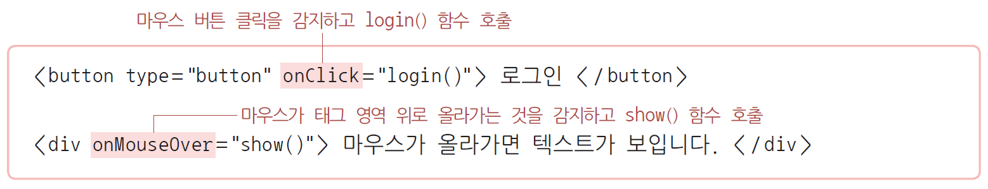
이벤트 처리와 DOM의 개념
이벤트 발생과 처리
HTML 문서에서 발생하는 특정 상황으로 이벤트 발생은 보통 자바스크립트 코드와 연계됨
예) 버튼 클릭, 마우스 이동, 마우스 클릭, 키보드 입력, 문서 로드, 창 크기 변경 등
자바스크립트에서 이벤트를 처리하는 방법
HTML 태그에 이벤트 처리 속성을 이용
문서 객체 모델DOM 요소에 속성을 추가
DOM 요소에 addEventListener( )로 콜백 함수를 등록

Slide 37
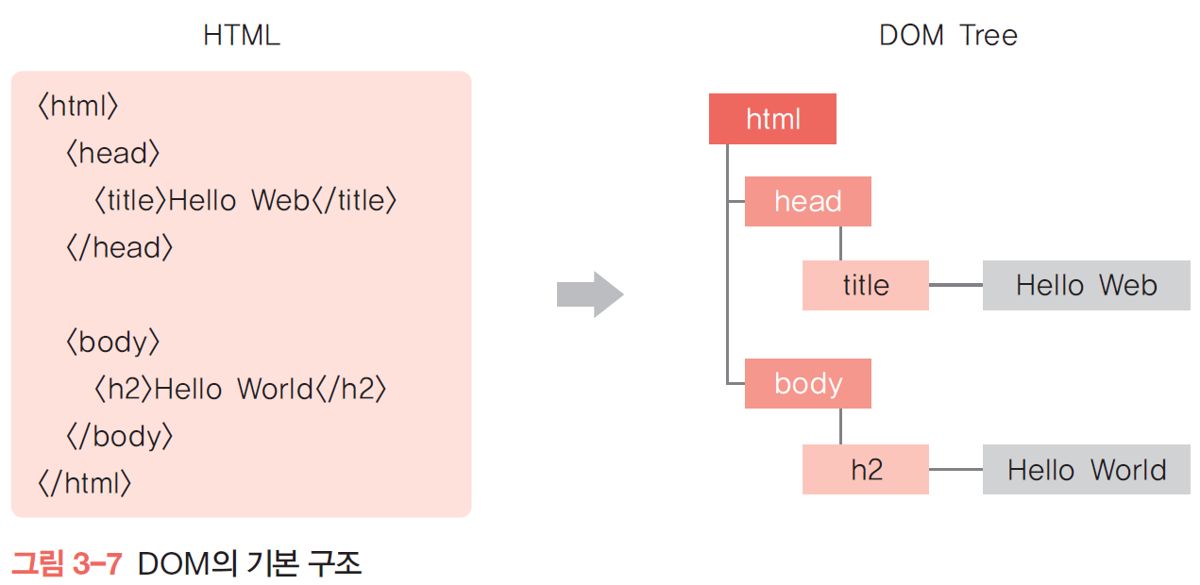
이벤트 처리와 DOM의 개념
문서 객체 모델(DOM)
자바스크립트에서는 DOM을 통해 HTML 요소에 접근할 수 있음
DOM은 텍스트로 된 HTML 문서를 프로그램적으로 처리할 수 있도록 문서 구조 전체를 객체화한 것을 의미함

Slide 38
이벤트 처리와 DOM의 개념
DOM의 체계
태그 : 요소 노드(Element node)로 정의됨
태그의 속성 : 속성 노드(Attribute node)가 됨
태그 보디의 텍스트는 다시 텍스트 노드(Text node)가 될 수 있음
경우에 따라서는 innerHTML 속성으로 표현하는 것도 가능함
이러한 DOM 체계에 따라 모든 HTML은 브라우저에 의해 로딩될 때 각각의 요소가 하나하나 ‘부모-자식’ 관계를 가지며 [그림 3-7]과 같이 객체 트리 구조로 재구성됨

Slide 39
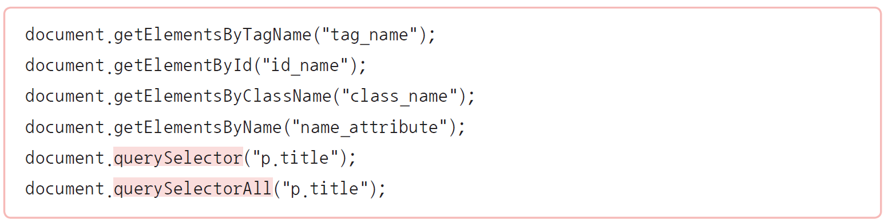
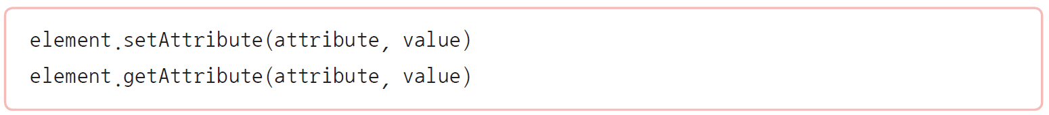
이벤트 처리와 DOM의 개념
자바스크립트에서 DOM에 접근하는 방법
특정 태그, 아이디를 비롯해 CSS 셀렉터를 통한 요소 선택이 가능함
querySelector( ) : 선택자와 일치하는 첫 번째 노드만 가지고 옴
querySelectorAll( ) : 선택자와 일치하는 모든 노드를 가지고 옴
getAttribute( ), setAttribute( ) : 가저온 요소의 속성에 접근

Slide 40
DOM을 활용한 동적 디자인 변경
스타일 속성 변경
특정 태그 요소의 스타일 속성을 직접 변경하는 방식
스타일 객체 변경
스타일 속성 변경과 동일한 방식이지만 코드 구현에서 차이가 있음
태그의 속성을 문자열 형태로 지정하는 것이 아닌 객체 참조 방식으로 스타일 속성을 지정
클래스 변경
태그 노드의 스타일 속성이 아니라 클래스 변경을 통해 디자인을 변경하는 형식

Slide 41
Section 04
[실습 3-1] 회원가입 폼 만들기

Slide 42
프로젝트의 개요
실습 3-1
이번 실습의 흐름
HTML 기본 문서 구조를 작성한다.
CSS를 통한 디자인을 정의한다.
자바스크립트를 통하여 DOM에 접근하고 디자인을 변경한다.

Slide 43
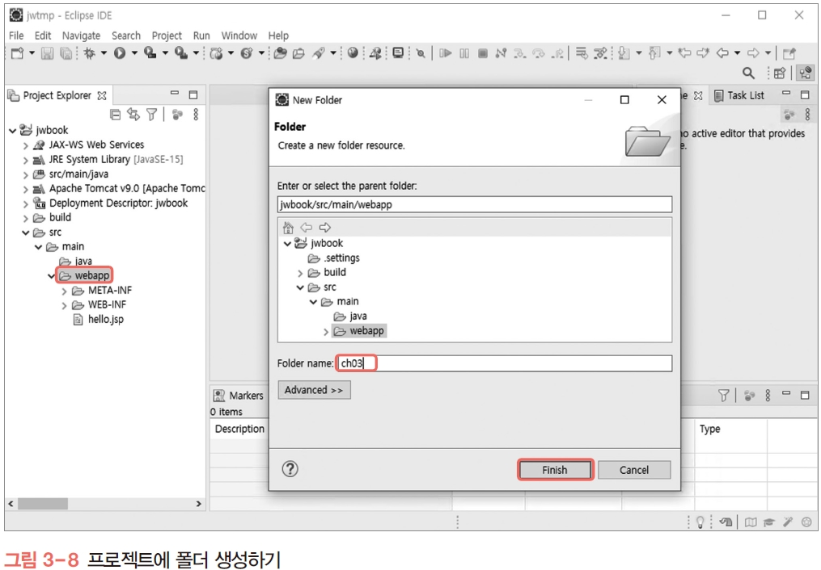
HTML 기본 문서 구조 작성
실습 3-1
이클립스를 실행한다. 화면 왼쪽의 프로젝트 탐색기를 보면 2장에서 생성한 ‘jwbook’ 하단의 [src] → [main] → [webapp] 폴더에서 마우스 오른쪽 버튼을 클릭하고 [ch03] 폴더를 새로 생성하기

Slide 44
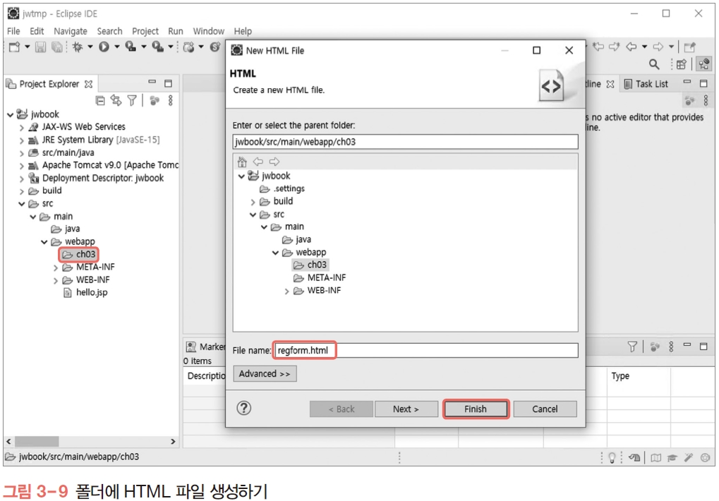
HTML 기본 문서 구조 작성
실습 3-1
[ch03] 폴더에 ‘regform.html’ 파일을 생성하기

Slide 45
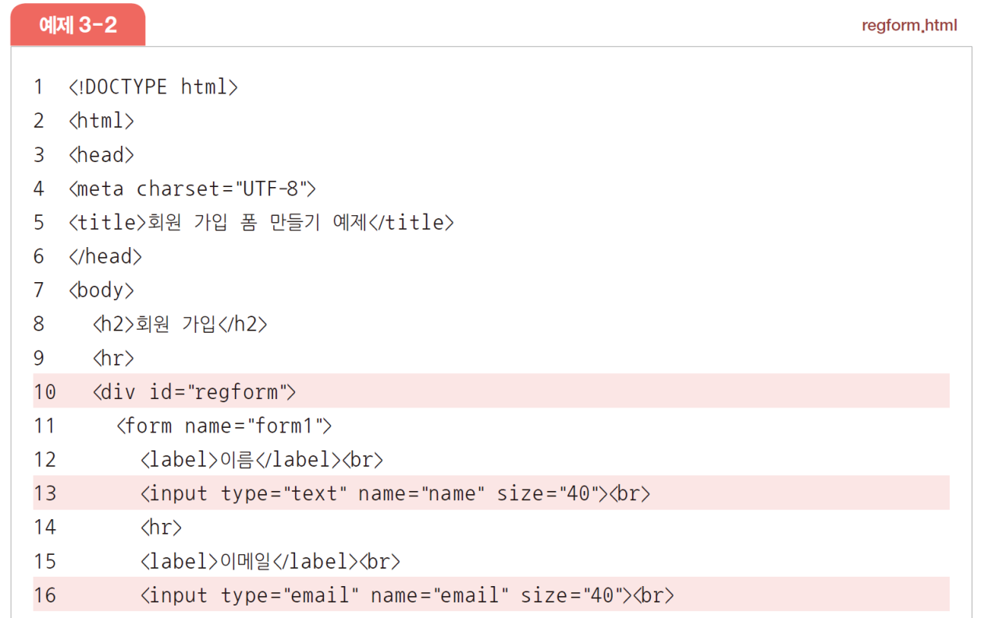
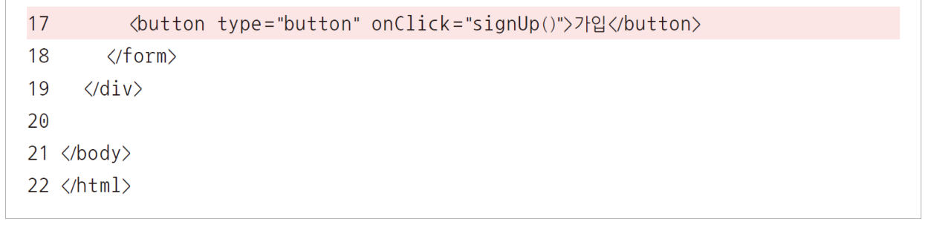
HTML 기본 문서 구조 작성
실습 3-1
기본 생성된 템플릿의 8행에 <h2> 태그와 <form> 태그를 이용해 간단한 입력 양식을 만들기

Slide 46
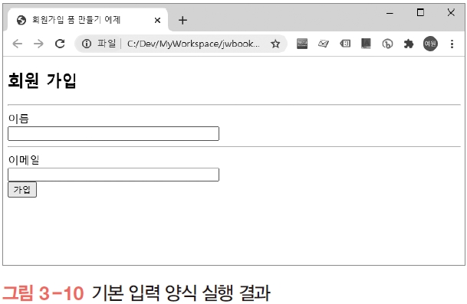
HTML 기본 문서 구조 작성
실습 3-1
HTML 파일의 경우 테스트를 위해 톰캣 서버와 불필요하게 연동하지 않아도 됨. ‘regform.html’ 파일에서 마우스 오른쪽 버튼을 클릭하고 [Open With] → [Web Browser]를 선택

Slide 47
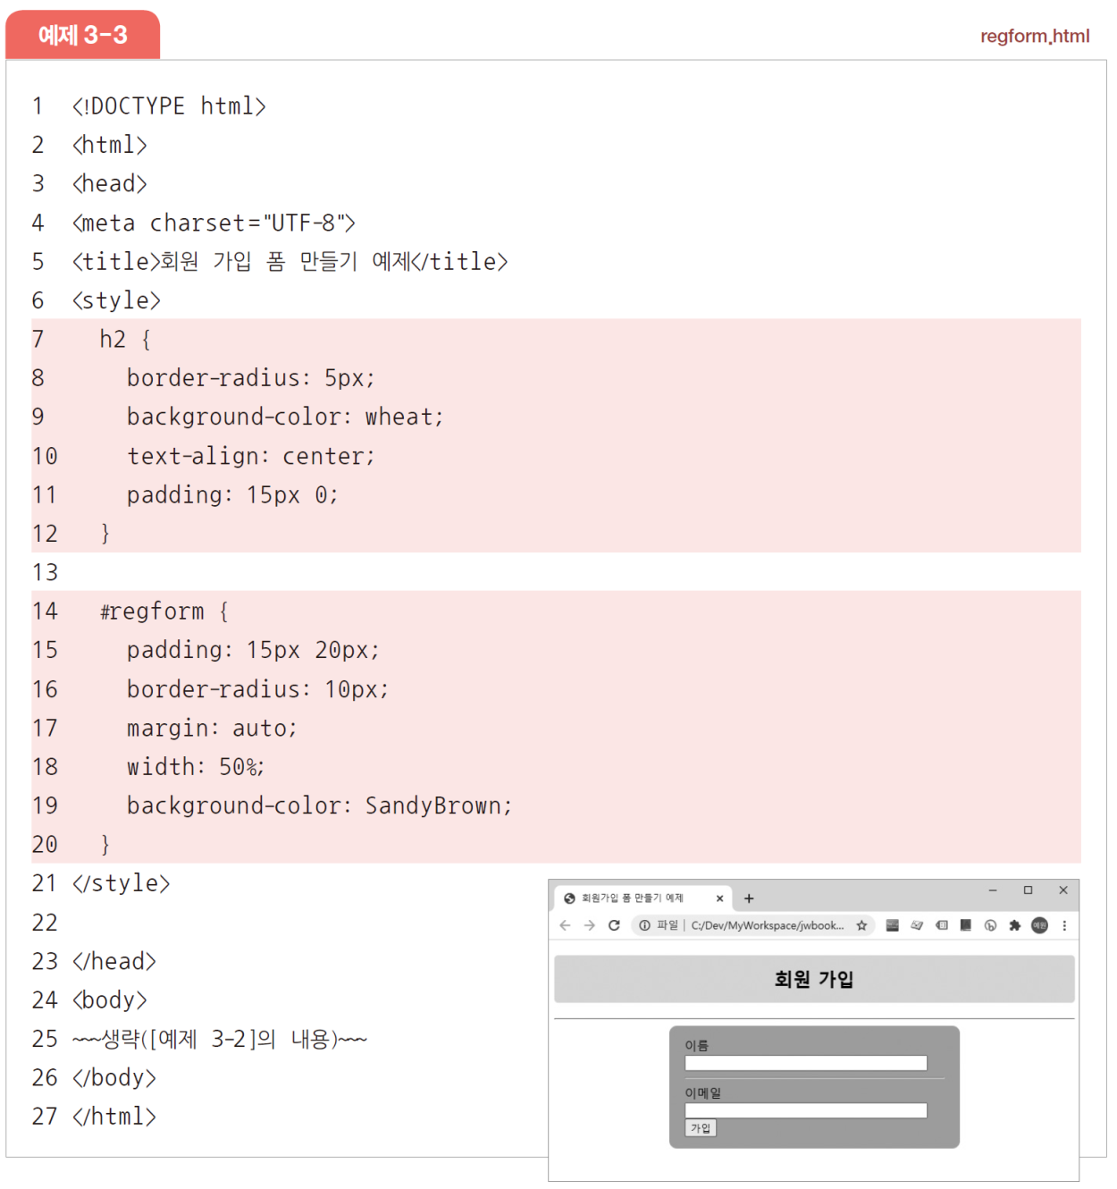
CSS를 통한 디자인 정의
실습 3-1
CSS를 이용해 디자인을 정의하기 위해 <head> 내부에 다음과 같이 스타일을 작성

Slide 48
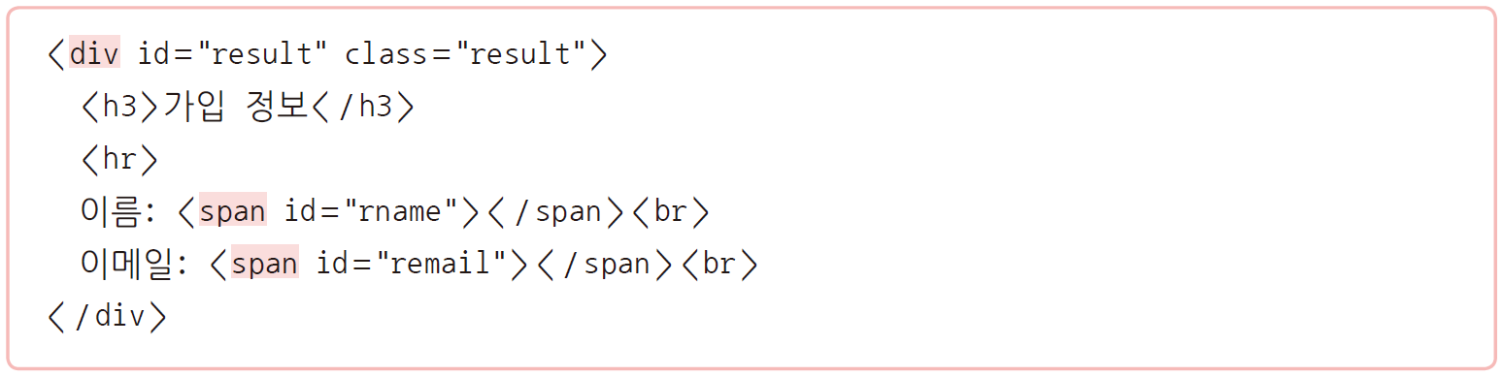
결과 출력 화면 작성
실습 3-1
가입 버튼을 클릭하면 자바스크립트 함수를 호출해 입력값을 받아와 현재 입력 양식 화면을 지우고 새로운 박스에 내용을 출력하도록 함
이번 실습에서는 자바스크립트 활용을 동일 페이지에서 구현함
[예제 3-2]의 입력 양식 뒷부분인 20행에 다음 코드를 작성하기

Slide 49
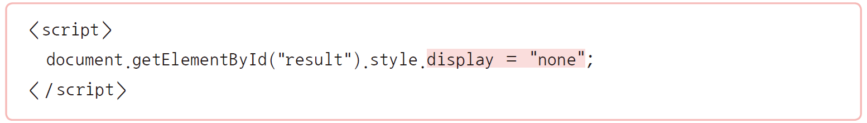
결과 출력 화면 작성
실습 3-1
자바스크립트를 추가해 화면에 입력 양식 아래에 박스가 보이지 않도록 설정하기. <head> 부분에 작성할 경우 HTML 파일이 모두 로딩되지 않은 상태라 속성 지정이 불가능하므로 결과 화면 코드 이후에 스크립트가 와야 함.
</body> 안쪽으로만 작성하면 됨

Slide 50
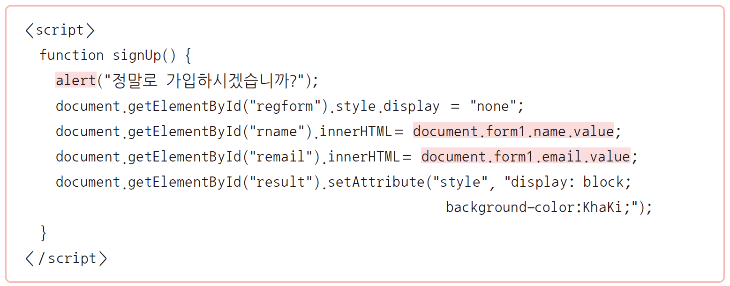
자바스크립트 구현
실습 3-1
버튼을 클릭했을 때 호출될 signUp( ) 함수 구현하기 위해 [예제 3-3]의 22행에 다음 코드를 추가

Slide 51
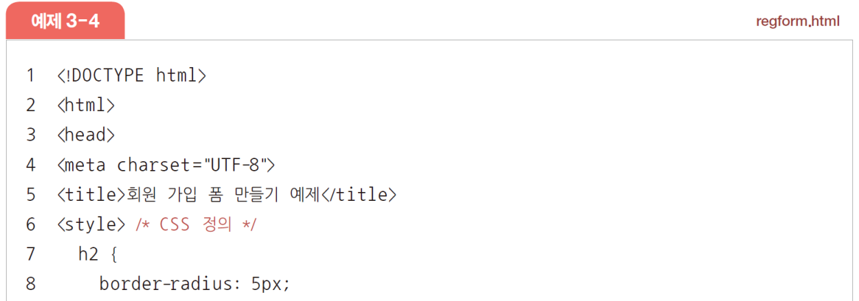
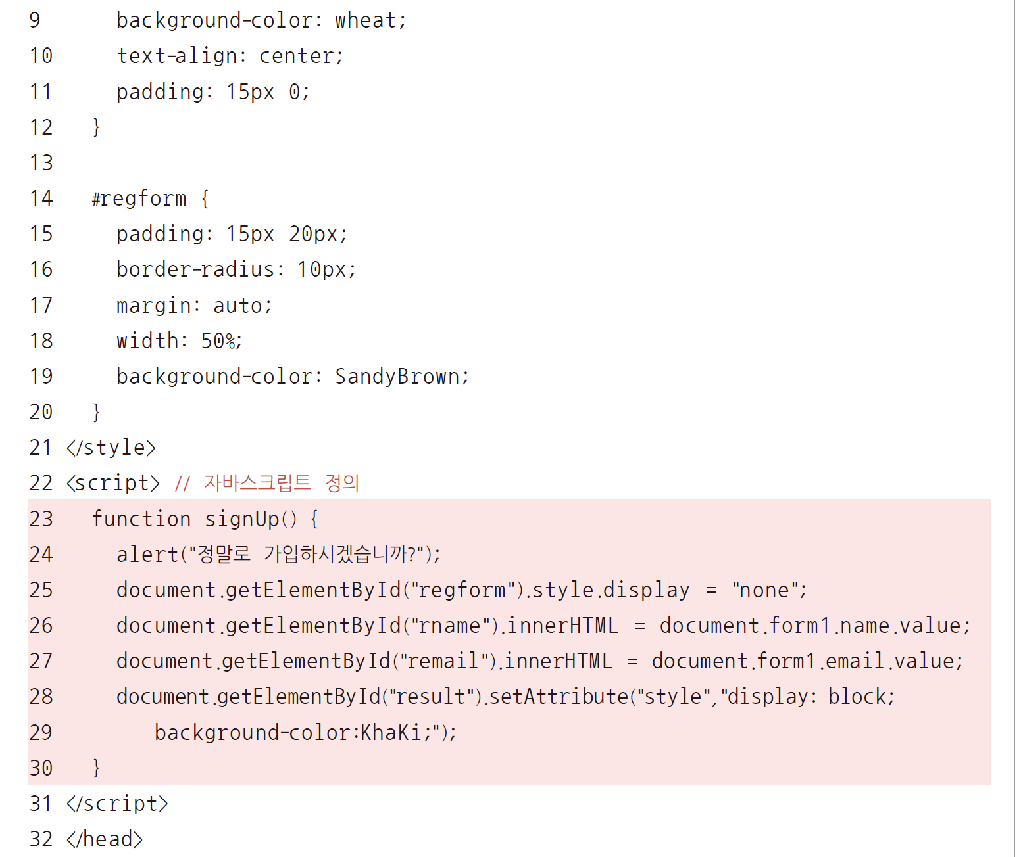
자바스크립트 구현
실습 3-1
최종 코드 구현

Slide 52
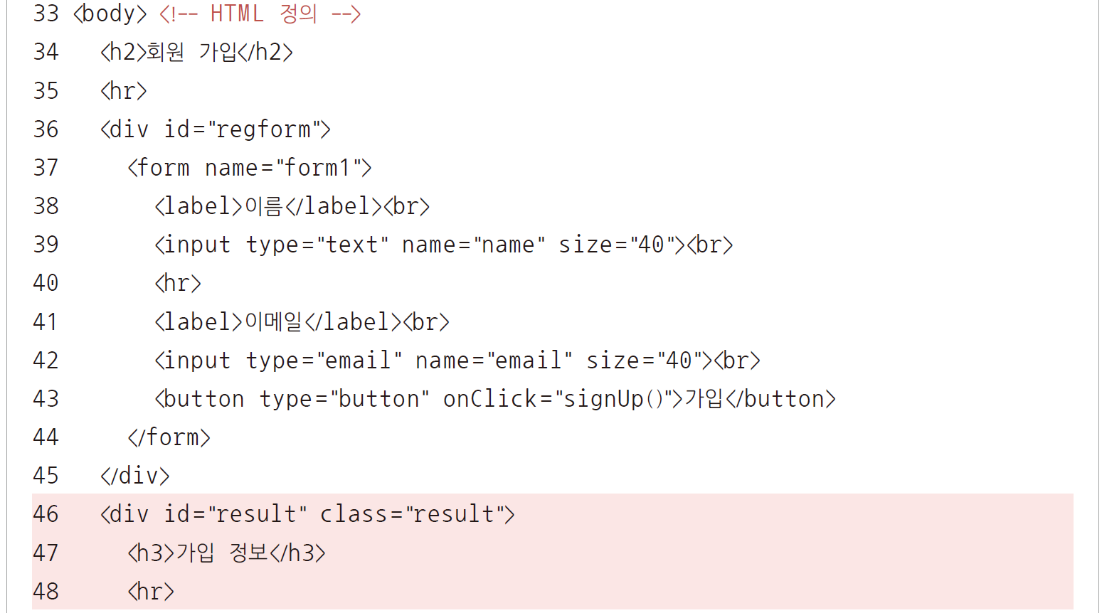
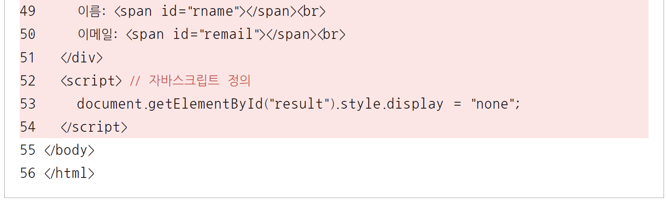
자바스크립트 구현
실습 3-1
최종 코드 구현

Slide 53
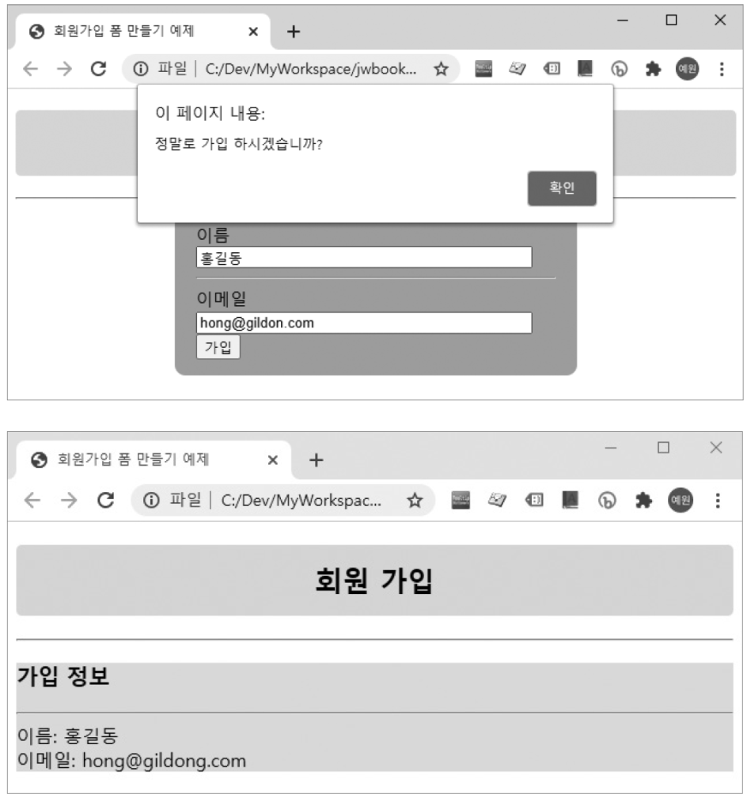
자바스크립트 구현
실습 3-1
우선 가입 버튼을 누르면 ‘정말로 가입하시겠습니까?’ 메시지가 ‘alert’ 창을 통해 출력되고, <확인> 버튼을 클릭하면 양식이 사라지고 결과 박스가 보임

Slide 54
Section 05
[실습 3-2] ToDo 리스트 앱 만들기

Slide 55
프로젝트의 개요
실습 3-2
이번 실습의 흐름
부트스트랩을 이용하여 디자인을 적용한다.
자바스크립트로 이벤트를 연동한다.
DOM을 핸들링한다.

Slide 56
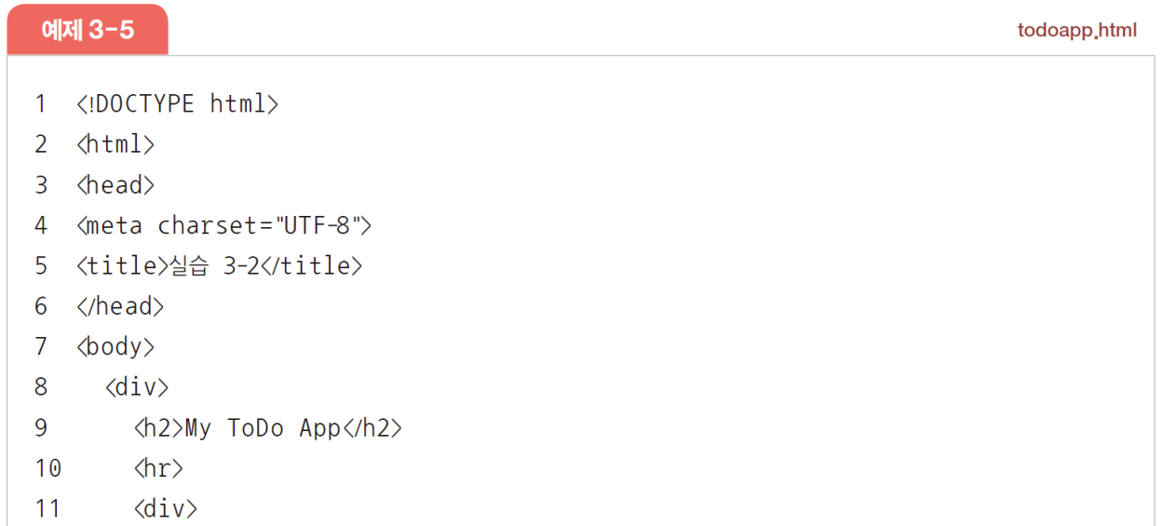
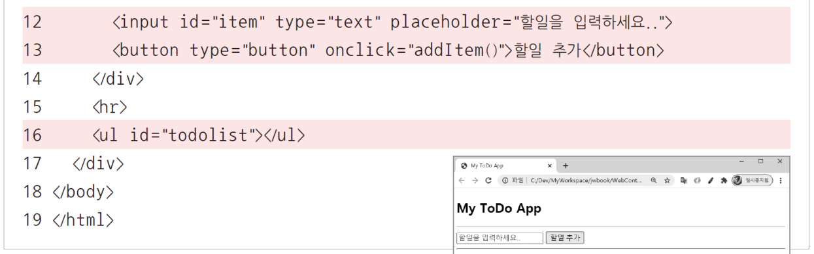
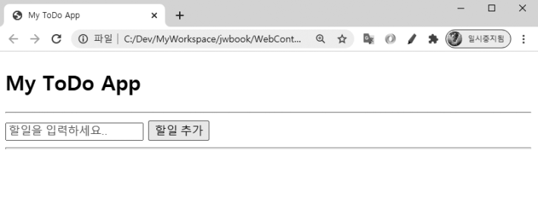
HTML 기본 문서 구조 작성
실습 3-2
[실습 3-1]에서 생성한 폴더 [ch03]에 ‘todoapp.html’을 생성하고 기본적인 화면을 구성하기.
화면은 할 일을 입력받기 위한 입력 양식과 버튼으로 구성됨
이번 실습에서는 각각의 요소를 자바스크립트로 모두 처리할 것이기 때문에 코드를 간소화하기 위해 <form> 태그를 사용하지 않음

Slide 57
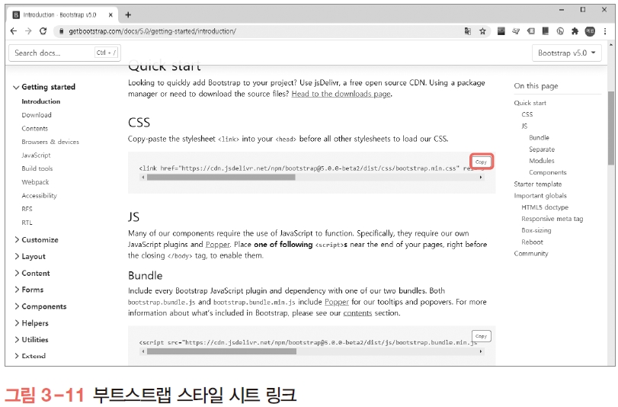
부트스트랩을 이용한 디자인 정의
실습 3-2
부트스트랩 적용을 위해 부트스트랩 홈페이지(https://getbootstrap.com/docs/5.0/getting-started/introduction)에서 CSS 스타일 시트 링크를 복사해 <head> 부분에 추가하기.
이번 실습에서는 5.0 버전을 사용하며 링크 코드는 직접 입력하지 않고 최신 버전의 코드를 복사해 넣어야 함

Slide 58
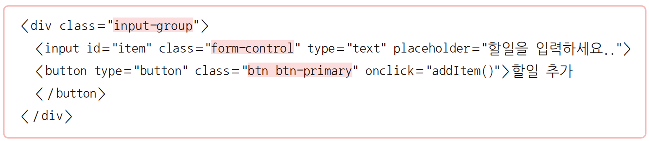
부트스트랩을 이용한 디자인 정의
실습 3-2
메인 박스 디자인
전체 화면 구성요소를 하나의 박스로 묶어 브라우저 안에서 별도 실행된 화면과 같은 느낌을 주기 위해 [예제 3-5]의 8행 <div> 부분에 부트스트랩 클래스를 정의
입력 양식 디자인
입력 양식과 버튼에도 부트스트랩 클래스를 지정하기 위해 [예제 3-5]의 11~14행을 다음과 같이 수정
화면에는 보이지 않지만 목록 출력을 위한 <ul> 부분에도 다음과 같이 클래스를 지정

Slide 59
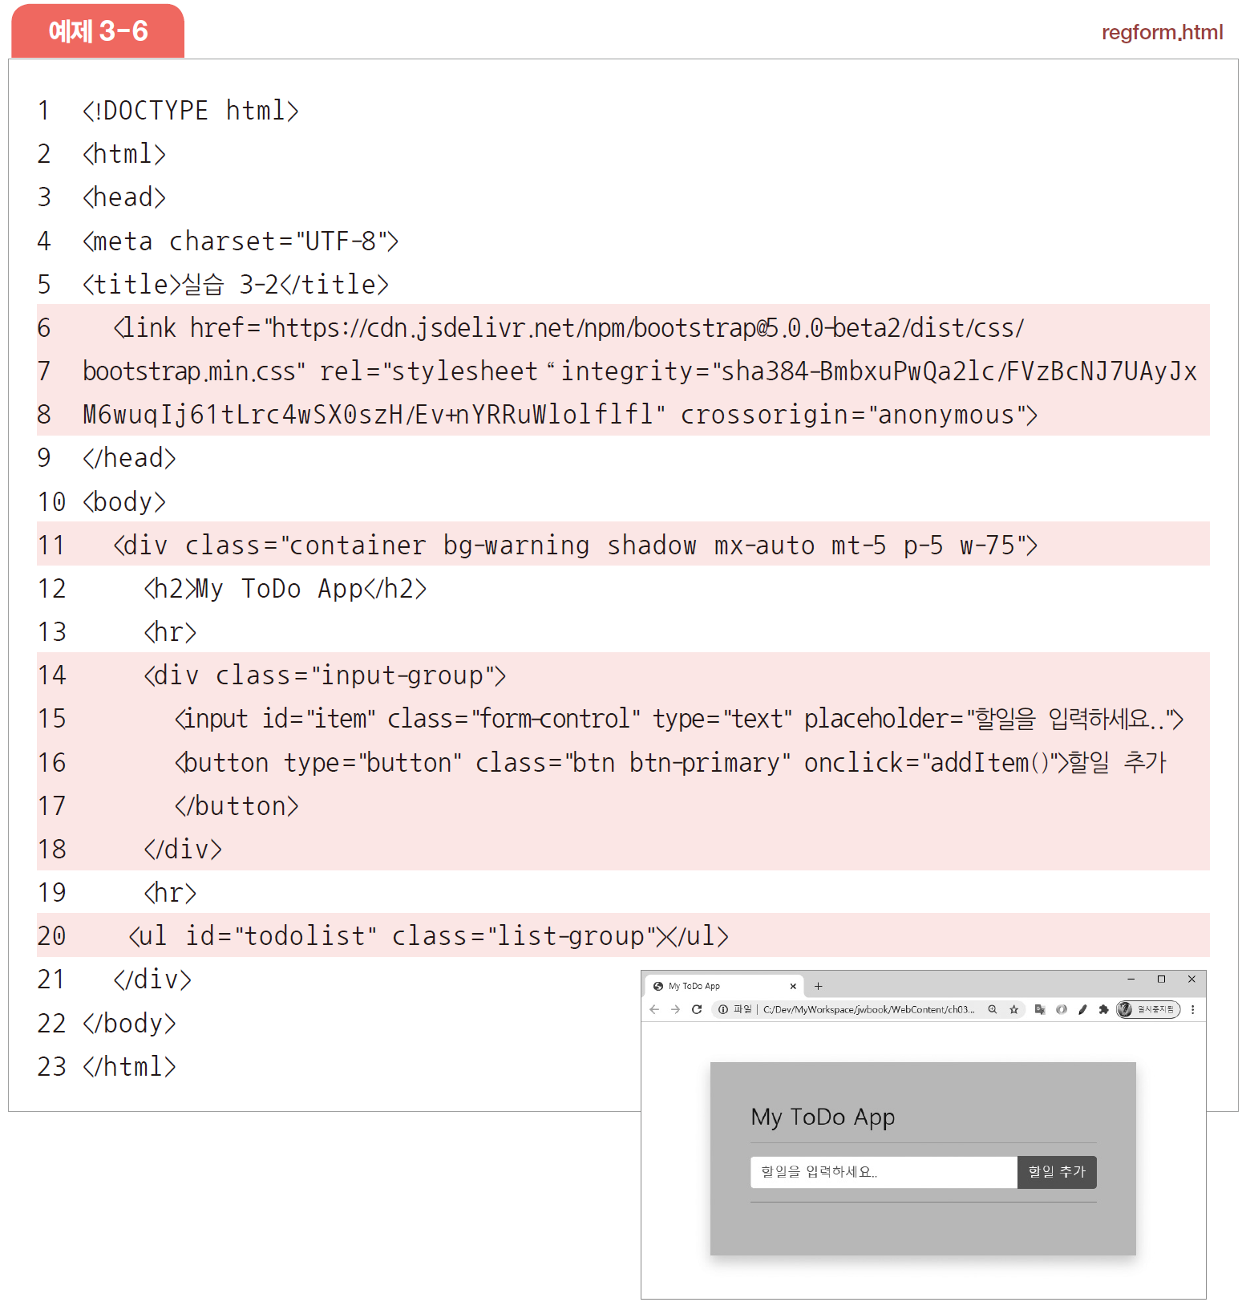
부트스트랩을 이용한 디자인 정의
실습 3-2
HTML과 CSS가 완성된 코드

Slide 60
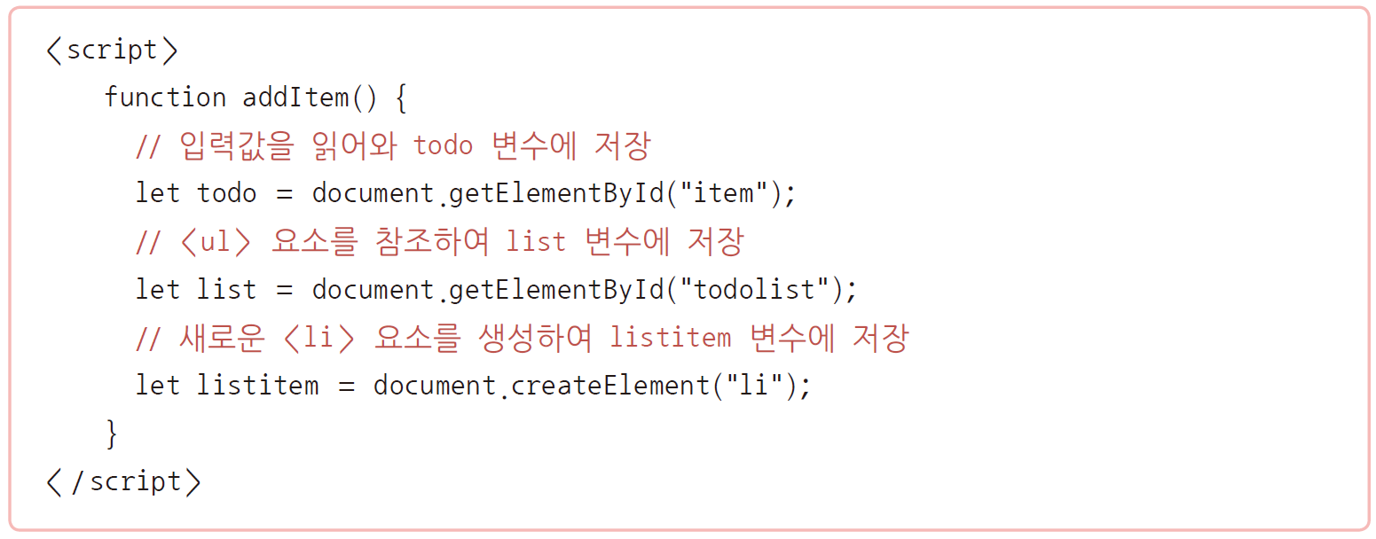
자바스크립트 구현
실습 3-2
항목 추가 기능
할 일 추가 버튼을 클릭했을 때 호출될 addItem( ) 함수를 구현하기
먼저 함수를<head> 부분에 정의하고 getElementById( )를 이용해 프로그램에서 필요한 HTML 요소를 참조할 수 있도록 함

Slide 61
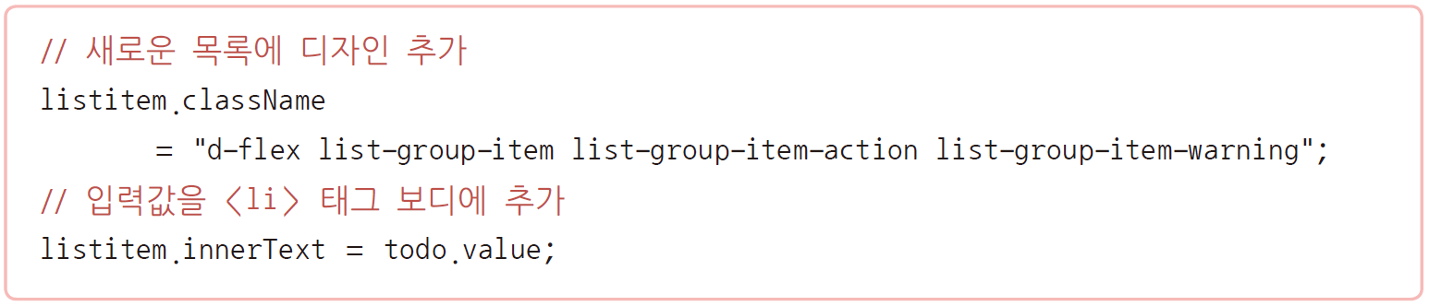
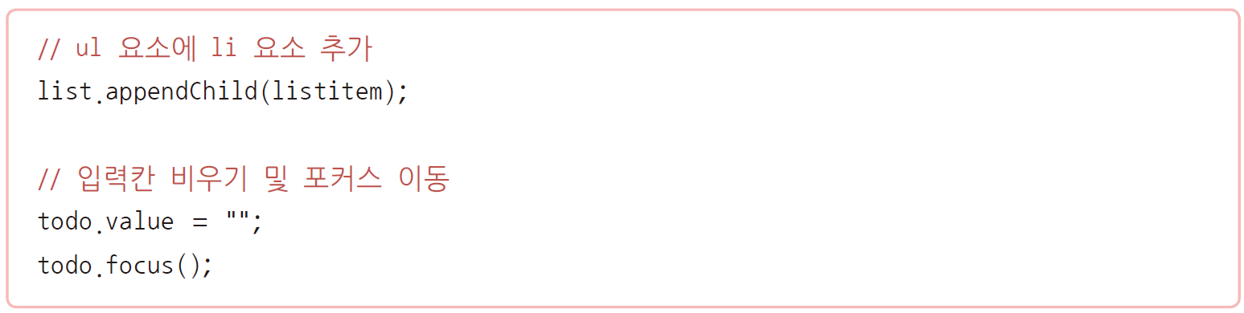
자바스크립트 구현
실습 3-2
새로운 할 일 아이템에 디자인을 부여하기 위해 부트스트랩 클래스를 추가하고 <li> 요소의 보디 부분에 추가
<li>의 상위 요소인 <ul>, 즉 리스트에 새로운 <li> 노드를 추가해주면 화면에 추가된 목록이 보임

Slide 62
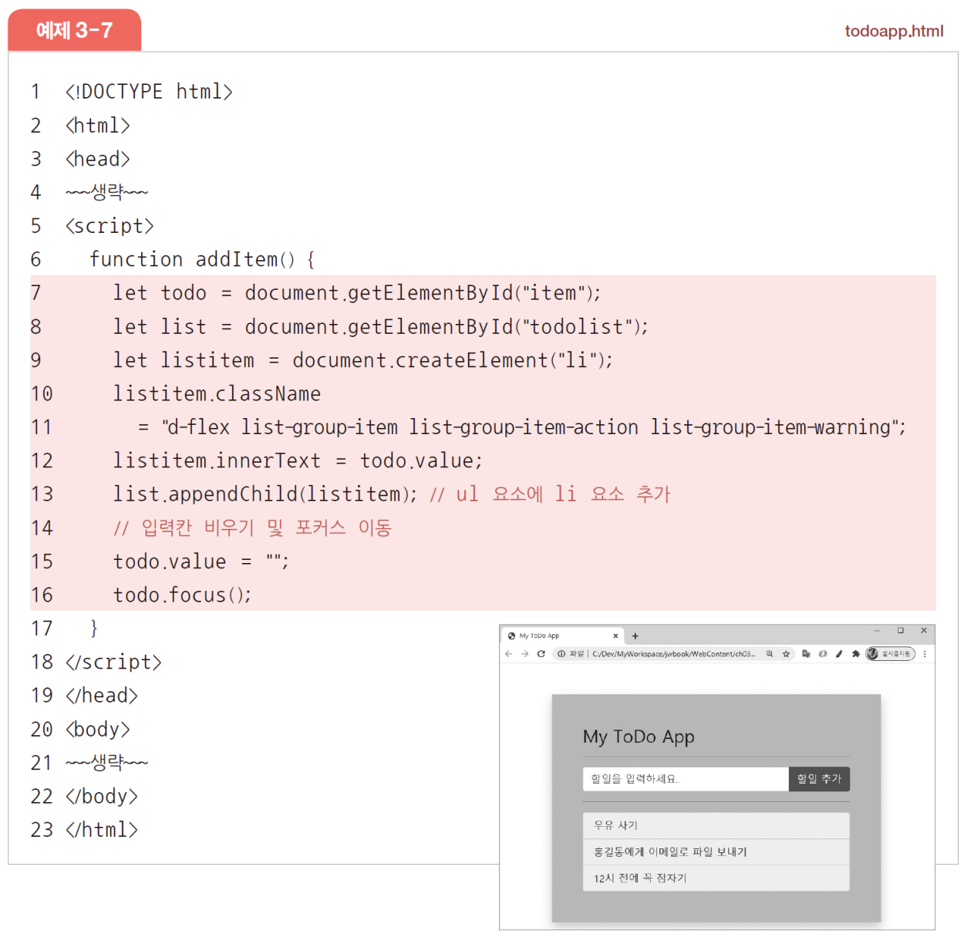
자바스크립트 구현
실습 3-2
항목 추가 기능이 완성된 코드

Slide 63
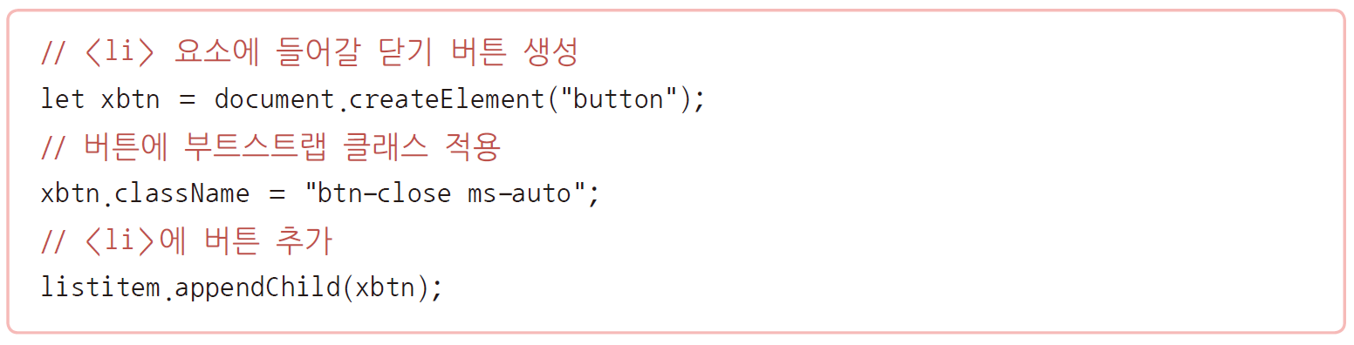

자바스크립트 구현
실습 3-2
항목 삭제 기능
먼저 각각의 아이템에 닫기 버튼을 추가하기 위해 [예제 3-7]의 11행 다음에 다음 코드를 추가하기
이어서 추가된 버튼이 눌렸을 때 이벤트 처리를 하도록 다음과 같이 버튼에 이벤트 핸들러를 추가하기
onclick 속성에 콜백 함수를 추가하는 형식으로 구현
버튼의 부모 요소, 즉 <li>를 참조하여 리스트에서 삭제하는 형식

Slide 64


자바스크립트 구현
실습 3-2
최종 코드 구현

Slide 65

자바스크립트 구현
실습 3-2
최종 코드 구현

